Slide 1
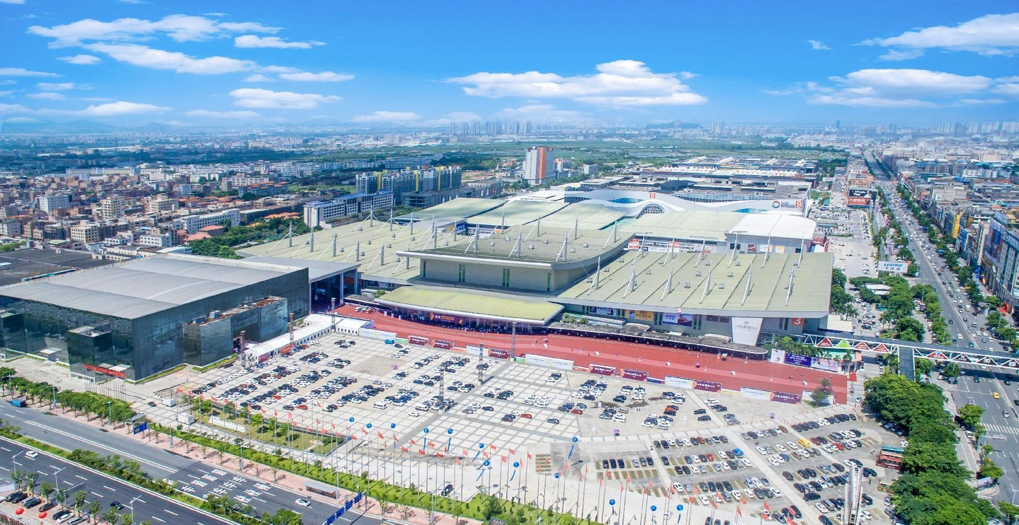
东莞现代国展试驾场地
东莞现代国展试驾场地地处享誉全球的“国际制造基地”—广东省东莞市，位于中国广东省中南部，粤港澳大湾区中心地带，广深科创走廊中部，北连广惠，南接深港，与东南亚地区隔海相望，占地面积33万平方米，试驾面积8200平方米

Slide 2
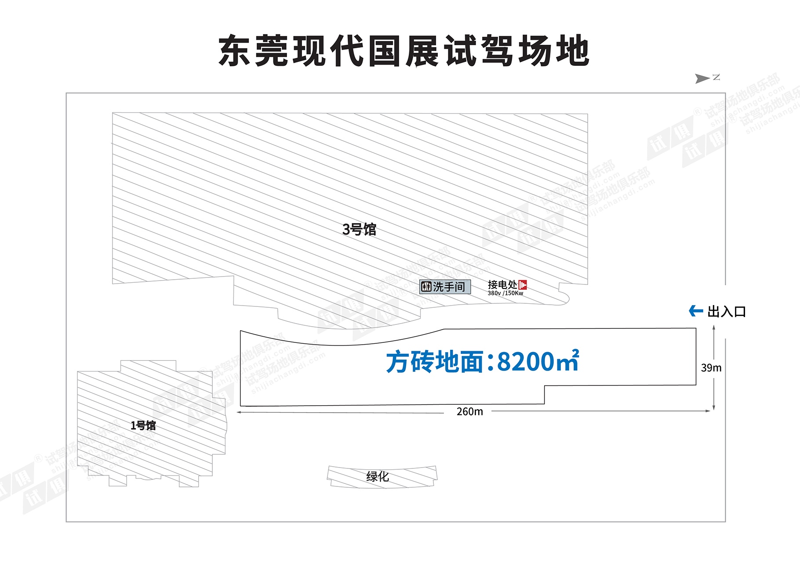
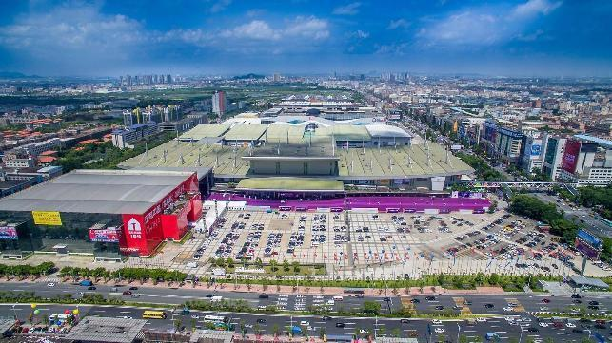
场地费用：5万/天
场地面积：长260m 最宽39m 总面积8200㎡ 全封闭
供电供水：380v/150kw 方便接水 固定洗手间
配套设施：停车位

Slide 3
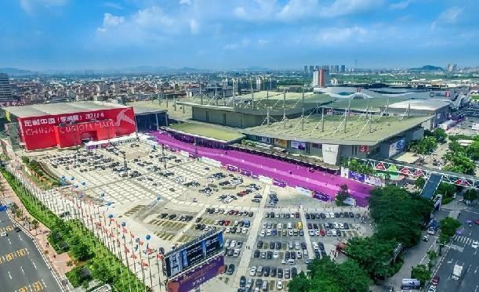
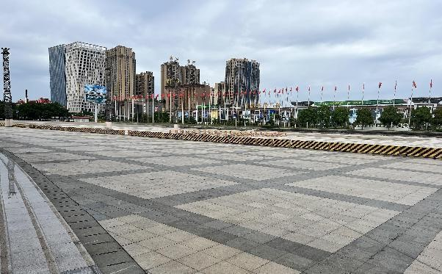
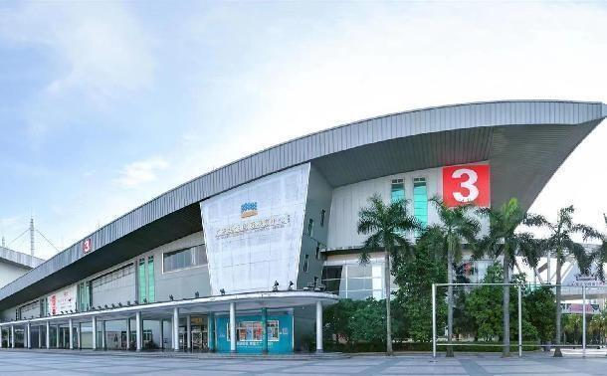
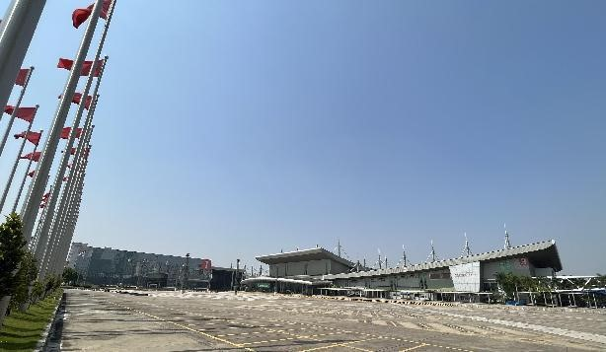
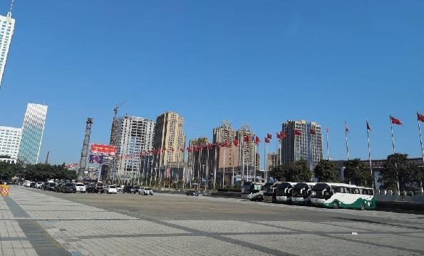
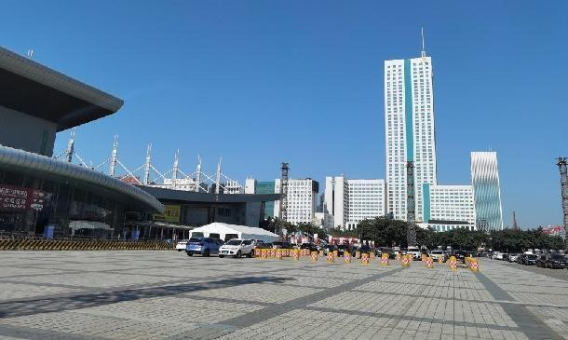
场地实景图
场地实景图
场地实景图
场地实景图
场地实景图
场地实景图

